Slide 1
CIPO
PSEUDOSTRUZIONE INTESTINALE CRONICA
Michele Campigotto
Scuola di specializzazione in Malattie dell’Apparato Digerente- Università degli studi di Trieste
Tutor: prof.ssa Saveria Lory Crocè

Slide 2
IL CASO
Alessia, ragazza di 25 anni, già nel primo anno di vita presenta ripetuti episodi di occlusione intestinale da stenosi delle anse ileali. Il primo in seconda giornata di vita!
Viene seguita dall’ospedale di Monfalcone, e dall’IRCCS Burlo- Garofolo di Trieste dove viene sottoposta a 4 interventi chirurgici di resezione, con confezionamento di enterostomie di raffreddamento.
Durante gli interventi vengono eseguite delle biopsie che mostrano edema della mucosa della parete ileale, nel contesto della quale non si osservano strutture gangliari. Componente muscolare scarsamente rappresentata, nel contesto della quale si rilevano solo elementi cellulari immaturi.

Slide 3
IL CASO
Ad una successiva biopsia (fine dell’ XI mese), discreta flogosi cronica aspecifica della parete del cieco e focali erosioni della mucosa. Non presenza di cellule gangliari ectopiche nella mucosa. Nei plessi sottomucoso e intramuscolare sono presenti numerose cellule gangliari.
VIENE MESSA IN DISCUSSIONE LA DIAGNOSI DI PSEUDO- OSTRUZIONE

Slide 4
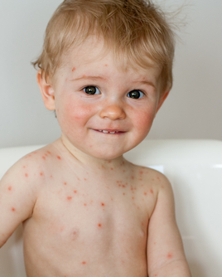
IL CASO
Le condizioni di Alessia rimangono stabili fino ai 6 anni circa, con crescita adeguata e senza particolari problemi intestinali.
In coincidenza con un episodio di varicella, le crisi subocclusive si ripresentano associandosi ad anoressia ed arresto di crescita. Sviluppa un quadro di sindrome dell’intestino corto.
Necessità di riprendere la Nutrizione parenterale ad 8 anni.

Slide 5
IL CASO
A 10 anni ulteriore episodio di subocclusione. Si decide di applicare una «venting ileostomy» (digiunale con bottone gastrostomico) a scopo precauzionale MA alla lunga è poco tollerata per abbondante perdita di liquidi e feci anche a bottone chiuso.
Alcuni mesi dopo episodio di tromboembolia polmonare.
Nel contesto dei ricoveri, presenta sempre indici di flogosi piuttosto alti, interpretati come segno di infezione intestinale cronica (positività del bottone della PEG per Proteus, E. Coli, Enterocuccus e Candida Glabrata), a dispetto di una terapia antibiotica quasi continua con Augmentin, Gentalyn, Flagyl.

Slide 6
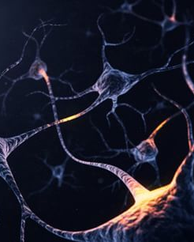
IL CASO
A fine 2006, Alessia viene sottoposta a intervento di demolizione dell’ileostomia, con anastomosi ileo- ileale e lisi delle aderenze.
In tale contesto è stata sottoposta a numerose biopsie che hanno evidenziato la presenza di cellule gangliari normali.
Da allora periodo di relativo benessere, con alcuni episodi subocclusivi alti parzialmente responsivi alla terapia antibiotica.

Slide 7
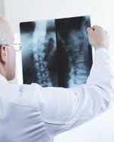
IL CASO
Gennaio 2010: esegue clisma del tenue a Gorizia, con documentazione di:
«dilatazione delle prime anse digiunali, con transito rallentato. Successive anse a morfologia normale, con una capacità di transito in tempi complessivamente regolari. Nel complesso quadro radiologico migliorato, in assenza di tratti marcatamente distesi e ristagni di liquidi»

Slide 8
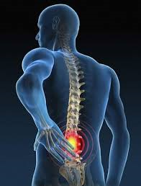
IL CASO
Estate 2011: ricovero presso l’ospedale di Monfalcone per febbricola persistente e sacroileite sinistra. Esegue quindi un ciclo di antibiotico con moderato beneficio nel sospetto di un’infezione a partenza dal CVC (sacroileite infettiva).
Alcuni giorni dopo ricovero IRCCS Burlo con diagnosi di sacroileite infiammatoria verosimilmente di natura enteropatica.
(Calprotectina persistentemente elevata, sieronegatività, positività HLA- B27, nonna paterna con AR).
Intrapresa terapia antifiammatoria con Sulfasalazina e Metronidazolo. Riesce progressivamente a svezzarsi dalla nutrizione parenterale!

Slide 9
IL CASO
Agosto 2013: ultimo ricovero presso l’IRCCS Burlo- Garofolo, dimessa con diagnosi di osteomielite vertebrale, pregressa sacroileite infiammatoria enteropatica e displasia neuronale intestinale.
Esclusa la natura tubercolare, viene pertanto impostata terapia con Infliximab, poi sospeso per elevato rischio infettivo (PICC, PEG, intestino colonizzato): compromesso con COXib e Sulfasalazina.
FINE DEL PERIODO PEDIATRICO

Slide 10
IL CASO
Tra maggio 2014 e luglio 2016: ricoverata più volte presso la Chirurgia di Monfalcone per ragade anale, prolasso anale, ascesso perianale.
Nel novembre 2016 e gennaio 2017 altri ricoveri (Policlinico S. Orsola e Ospedale di Cattinara) per episodi subocclusivi e disionia. Necessità di riprendere la NPD prima via MIDLINE poi PICC.
Altri episodi subocclusivi con peggioramento dello stato nutrizionale ed episodi di spondiloartrite richiedono ricoveri multipli a Bologna e Trieste (marzo 2017, aprile 2017, maggio 2017…). Problema dell’anemizzazione da sanguinamento delle anastomosi ileo- ileale e ileo- colica. La nota ragade e fistola anale sono in fase di guarigione. Ipotesi di reintrodurre il farmaco biologico.

Slide 11
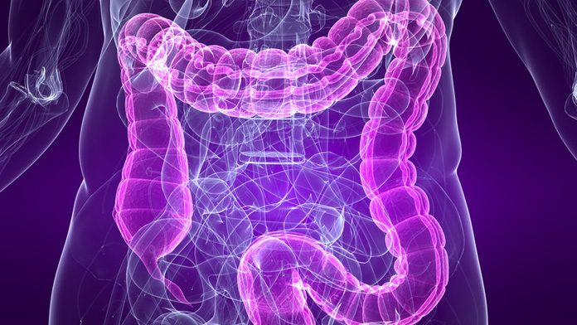
IL CASO
Durante l’ultimo ricovero a Bologna (Maggio 2017):
Introduzione della Budesonide per OS, con miglioramento del quadro nutrizionale
Dimessa con programma di nutrizione parenterale personalizzato.
Persistenza di algie articolari, progressiva comparsa di osteoporosi ma quadro anale stabilizzato.
EGDS: non lesioni mucose apparenti, non segni di sanguinamento.
Colonscopia: non lesioni apparenti del Colon. Substenosi dell’anastomosi ileo- colica. FLOGOSI ILEALE IN ATTESA DI DEFINIZIONE ISTOLOGICA (non quadro patognomonico di forma specifica di IBD).
????

Slide 12
PSEUDO-OSTRUZIONE CRONICA INTESTINALE: DEFINZIONE
«La CIPO è un disordine raro, potenzialmente invalidante, caratterizzato da anomalie coinvolgenti la peristalsi del tratto gastrointestinale».
Esita in un quadro simile ad un ostruzione meccanica, in assenza di processi ostruttivi.

Slide 13
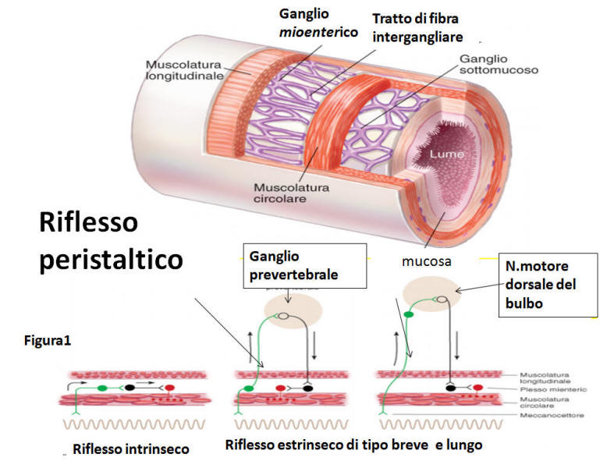
FISIOLOGIA DELLA MOTILITA’ INTESTINALE
NOTEVOLE COMPLESSITA’!
MOTILITA’ A RIPOSO
(Onde elettriche lente, cellule di Cajal VS
Interneuroni inibitori. Frequenze diverse nei
vari tratti: Dudeno > ileo, cieco < sigma e retto)
RIFLESSI PERISTALTICI
ATTIVITA’ CONTRATTILE DIVERSA IN SEDI DIVERSE
(Antro, esofago e tenue VS sfinteri)

Slide 14
INQUADRAMENTO
La CIPO rappresenta il 15% delle forme di insufficienza intestinale cronica nei bambini ed il 20% negli adulti
INSUFFICIENZA CRONICA INTESTINALE: incapacità dell’intestino di assorbire acqua, macro e micronutrienti ed elettroliti in quantità sufficiente a sostenere la vita e richiedente un trattamento di supporto.
Viene classificata in:
TIPI 1 E 2 (FORME ACUTE): in genere rappresentano le fasi iniziali della malattia e durano da alcune settimane- tipo 1, ileo post operatorio- ad alcuni mesi –tipo2-.
TIPO 3 (FORMA CRONICA): dura da mesi ad anni e colpisce 50/1000000. Da intestino corto, dismotilità, fistole intestinali, ostruzioni meccaniche croniche, malattia della mucosa del piccolo intestino
Connessa a molte problematiche: gestione dell’apporto nutrizionale e delle cause responsabili, prevenzione delle complicanze tromboemboliche ed infettive da uso di cateteri, della disfunzione epatica da TPN e delle malattie metaboliche ossee.

Slide 15
CIPO: ASPETTI EPIDEMIOLOGICI ED EZIOLOGICI
Malattia RARA.
Dati epidemiologici solo stimati da centri di terzo livello.
Principali studi indicano: PREVALENZA 0,80- 1/ 1000 abitanti ed INCIDENZA 0,21-0,24/ 100000 ab/anno.
FORME PRIMITIVE (più comuni): difetti intrinseci a carico delle strutture muscolari o neuronali enteriche.
FORME SECONDARIE: più tipiche degli adulti.

Slide 16
EZIOLOGIA: FORME SECONDARIE
CONNETTIVITI (sclerodermia, Ehlers Danlos, Lupus, DM, connettiviti miste, AR). Autoimmunità? (FORME SIA NEUROGENE SIA MIOGENE).
DISORDINI ENDOCRINI (DM, Ipotirodismo, ipoparatiroidismo).
DISORDINI NEUROLOGICI (Forme da neuropatie centrali e periferiche: stroke, calcificazioni dei gangli della base, encefaliti, Parkinson, Atrofie multisistemiche, malattia di Hrischprung).
FORME PARANEOPLASTICHE (Ca. del polmone, neoplasie SNC, carcinoidi bronchiali, leiomiosarcoma, timoma maligno. Spesso associate ad anticorpi «anti- Hu», epitopo condiviso da cellule tumorali e neuroni enterici).
MIOPATIE (Distrofia di Duchenne, o Distrofia miotonica).
INFEZIONI (EBV, CMV, Chagas, Poliomavirus JC).
FARMACI (Triciclici, anticolinergici, fenotiazine, antidepressivi, antiparkinsoniani, broncodilatatori, narcotici).
ALTRE FORME (amiloidosi, Celiachia, malattia di Ehlers- Danlos, sindrome feto- alcolica, enterite da radiazioni,).

Slide 17
CLASSIFICAZIONE ISTOLOGICA DELLA CIPO
FORME DA COINVOLGIMENTO NEURONALE (CIPO NEUROPATICA)
Caratterizzate soprattutto da contrazioni asincrone. Presente neurodegenerazione ed infiammazione con infiltrati CD4 e CD8 ed autoanticopri antineuroni (Anti- Hu). Rilevata presenza di DNA di HHV nelle cellule danneggiate.
Esistenza di forme ad infiltrato eosinofilo: più meccanismi?
FORME DA COINVOLGIMENTO MUSCOLARE (CIPO MIOPATICA)
Caratterizzate soprattutto da deficit di contrazioni. Caratterizzata da riduzione dell’ alfa-actina.
FORME DA COINVOLGIMENTO DELLE CELLULE DI CAJAL (CIPO MESENCHIMOPATICA)
Caratterizzate da entrambi gli aspetti.
Utile l’immunoistochimica per riconoscere le cellule e le loro anomalie.

Slide 18
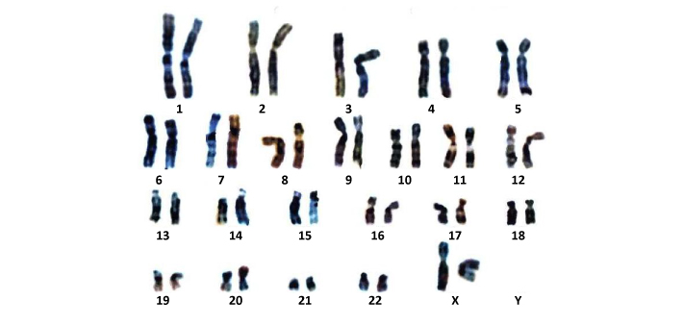
CLASSIFICAZIONE CLINICA DELLA CIPO
FORME SPORADICHE
FORME FAMILIARI:
AUTOSOMICHE DOMINANTI
AUTOSOMICHE RECESSIVE
X- LINKED

Slide 19
CLASSIFICAZIONE CLINICA: FORME FAMILIARI
Più frequenti nella MNGIE (Encefalomiopatia Neurogastrointestinale mitocondriale):
episodi Subocclusivi,
acidosi lattica,
anomalie schelettriche e ultrastrutturali mitocondriali (Da mutazione di ECGF-1 o TP).
Presenti nella MELAS (Encefalopatia mitocondriale con acidosi lattica ed episodi stroke- like) e nella MERF (Epilessia mioclonica associata a fibre rosse raggiate).
Altri geni coinvolti: SOX10 (fattore di trascrizione), POLG (gene della DNA polimerasi gamma), FILAMIN A GENE (proteina citoscheletrica, x- linked), ACTG2 (actina gamma2, associato ad altri fenotipi), RAD 21... Altri?

Slide 20
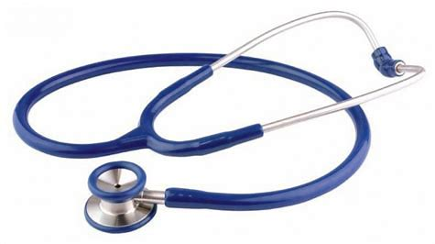
ASPETTI CLINICI
NATURA CRONICA DELLA PATOLOGIA (Ma in molte forme vi sono dei «flare» dei sintomi. Rare forme asintomatiche tra i flare).
ESORDIO IN GENERE INSIDIOSO.
SINTOMI DIFFERENTI IN RELAZIONE ALL’ESTENSIONE E ALLA LOCALIZZAZIONE (ogni punto del tratto gastrointestinale può essere potenzialmente coinvolto).
SINTOMI ALLA NASCITA O AL PIU’ NEI PRIMI ANNI.
PER DEFINIZIONE DEVONO DURARE PIU’ DI 6 MESI.

Slide 21
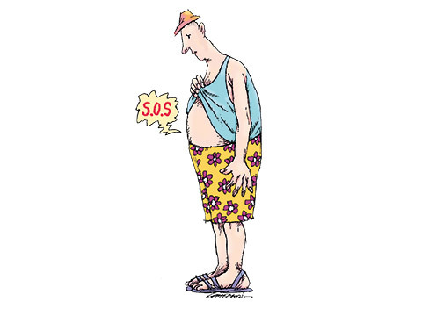
ASPETTI CLINICI: SINTOMI PRINCIPALI
GONFIORE ADDOMINALE: 75%
DOLORE (cronico o flare, sordo o a pugnalate): 58%
NAUSEA: 49%
COSTIPAZIONE (a volte vera e propria assenza di peristalsi): 48%
VOMITO: 36%
SENSO DI SAZIETA’ PRECOCE: 37%

Slide 22
ASPETTI CLINICI: ALTRI SINTOMI
AVVERSIONE AL CIBO
MALASSORBIMENTO CON PERDITA DI PESO (Alterazioni digestive, esacerbazione all’ingestione di cibo, SIBO).
DIARREA (Casi più rari da sovrainfezione batterica- SIBO) .
DISFAGIA (Casi più rari da coinvolgimento esofageo).
COINVOLGIMENTO URINARIO (Frequente, soprattutto nelle forme miopatiche).
DEPRESSIONE E DISTURBI PSICOLOGICI (Dovuti alla ridotta qualità di vita o delle cure).
Tipiche le crisi con: dolore addominale, distensione, impossibilità a defecare, (alvo chiuso), nausea e vomito

Slide 23
DIAGNOSI
SPESSO LA MALATTIA VIENE MISCONOSCIUTA PER TEMPI ANCHE LUNGHI, ED IL PAZIENTE VIENE SOTTOPOSTO A RIPETUTI INTERVENTI CHIRURGICI, SPESSO INUTILI E POTENZIALMENTE DANNOSI.
SINTOMI CARATTERISTICI: punto di partenza fondamentale.
STORIA DETTAGLIATA: spesso episodi multipli di subocclusione/ occlusione e storia di interventi.
TEST DI LABORATORIO: aiutano a valutare potenziali cause sottostanti e lo stato nutrizionale.
Emocromo, VES e PCR (Anemia, infiammazione), Elettroliti (Diarrea, Vomito), Ormoni tiroidei e TSH (spesso ipotiroidismo), Albumina (malnutrizione), esami della coagulazione (difetti nutrizionali e overgrowth batterico con deficit vit. K), autoanticorpi (specifiche forme secondarie. Es: anti glutammico decarbossilasi, canali del calcio P/Q), VIT. B12 (bassa in caso di overgrowth batterico)

Slide 24
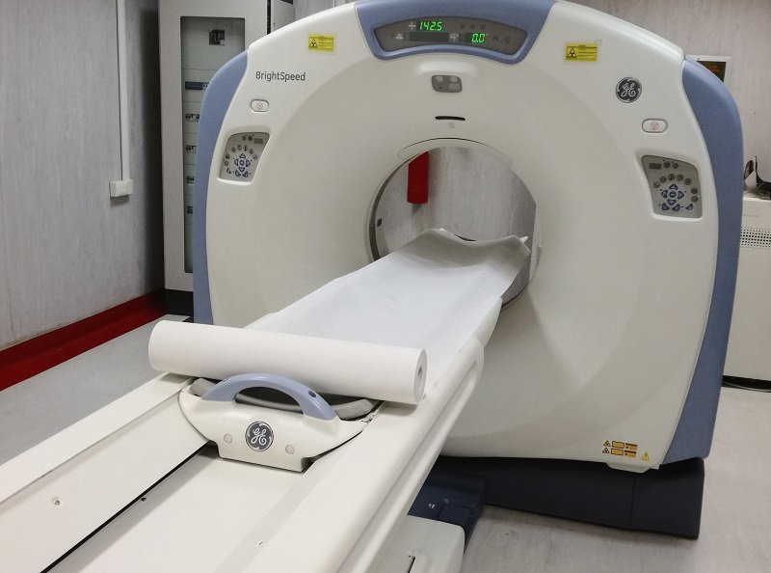
DIAGNOSI
MOLTO UTILE RX DIRETTA ADDOME E/O CLISMA (Spesso clinicamente indistinguibile da forme di occlusione meccanica con dilatazione delle anse e livelli idroaerei. Si rileva inoltre la alterazione nella peristalsi e l’estensione dell’anomalia).
A VOLTE NECESSARIA TC ADDOME O RMN (Per meglio valutare quadri di occlusione, coesistenza di aderenze negli operati o escludere megacolon tossico).
SCINTIGRAFIA DI TRANSITO G.I. : metodo di elezione per valutare il transito intestinale.

Slide 25
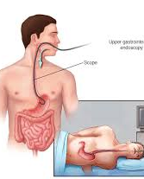
DIAGNOSI
MANOMETRIE ESOFAGEA, DEL PICCOLO INTESTINO E ANORETTALE (fornisce ulteriore evidenza nella diagnosi di queste forme ed aiuta a capirne il sottotipo neuronale/ muscolare. E’ un esame però aspecifico!).
TEST AUTONOMICI (servono a differenziare le forme di neuropatia periferica da lesioni centrali con disfuzione autonomica).
ENDOSCOPIE E BIOPSIA (Utile sia in senso diagnostico che terapeutico –decompressione-).
BIOPSIA CHIRURGICA A TUTTO SPESSORE (Controversa, la laparotomia può peggiorare la motilità. Da eseguire negli interventi per episodi subocclusivi e nei casi più gravi).

Slide 26
DIAGNOSI DIFFERENZIALE
Nelle riesacerbazioni/ forme acute: VOLVOLO INTESTINALE (può risultare in una compromissione vascolare) E CAUSE DI ILEO MECCANICO, SINDROME DI OGILVIE (coinvolge il colon; decorso acuto; in genere ben responsiva al trattamento medico o all’endoscopia).
Nelle forme croniche: COMPRESSIONI AB ESTRINSECO (es: compressione aorto- mesenterica, spesso scarsamente visibile alla radiografia), CELIACHIA (malassorbimento e al quadro cronico), DISMOTILITA’ CRONICA INTESTINALE (disordine motorio non associato a dilatazione delle anse).

Slide 27
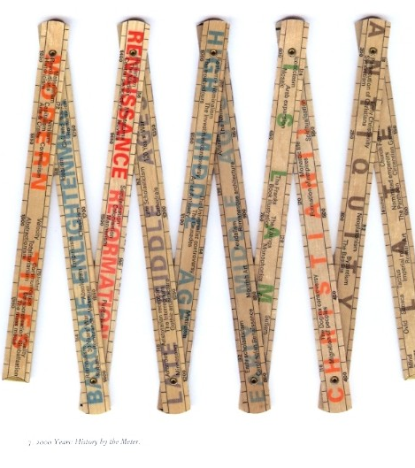
STORIA NATURALE
NON BEN VALUTATA NEGLI ADULTI (Pochi studi).
IN GENERE EPISODI DOLOROSI, ASSOCIATI A MALASSORBIMENTO FINO A CACHESSIA.
NEL COMPLESSO I TRATTAMENTI IN GENERE SONO INSODDISFACENTI E L’OUTCOME POVERO.
SCARSA QUALITA’ DI VITA!

Slide 28
STORIA NATURALE: predittori di prognosi sfavorevole
FORME AD ESORDIO PEDIATRICO (Alta mortalità nel primo anno, 10-25%, da complicanze chirurgiche e della nutrizione parenterale, necessaria nel 45-80% dei casi)
BAMBINI CON FORME MIOPATICHE
COMPRESENZA DI MALROTAZIONE
COMPRESENZA DI SINDROME DA INTESTINO CORTO
COINVOLGIMENTO DEL TRATTO URINARIO

Slide 29
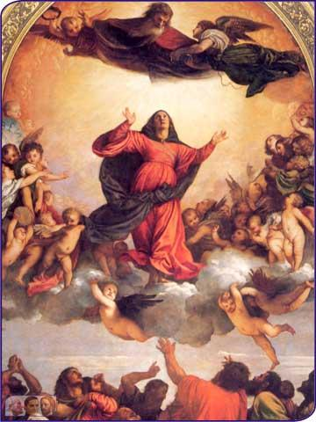
STORIA NATURALE: principali cause di morte
COMPLICANZE RELATE ALLA TPN (Steatosi e insufficienza epatica, pancreatiti, glomerulonefriti, infezioni e sepsi, trombosi)
COMPLICANZE LEGATE ALLA CHIRURGIA
COMPLICANZE RELATE AI TRAPIANTI
SHOCK SETTICO DI ORIGINE GASTROINTESTINALE

Slide 30
TRATTAMENTO
NON ESISTE UN TRATTAMENTO SPECIFICO (nelle forme secondarie è mandatorio gestire la causa sottostante!).
GESTIONE DEL QUADRO SINTOMATOLOGICO CON APPROCCIO MULTIDISCIPLINARE E INDIVIDUALE (Pediatra, Gastroenterologo, Chirurgo, Palliativista, Piscologo, Dietista…).
NUMEROSI FATTORI INFLUENZANO LE SCELTE (sede ed estensione della malattia, età e stato di salute generale, tolleranza ai farmaci, preferenze personali…).
FORME ACUTE: TRATTATE COME UN’ OCCLUSIONE MECCANICA (fluidi EV, SNG per
decompressione).
FORME CRONICHE: ADEGUATO SUPPORTO NUTRIZIONALE, FARMACI, CHIRURGIA.

Slide 31
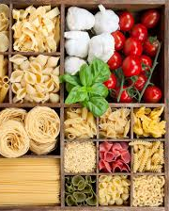
TRATTAMENTO: IL SUPPORTO NUTRIZIONALE
Meglio PICCOLI PASTI FRAZIONATI (5 o 6 al giorno, piuttosto che i canonici 3) E PIUTTOSTO LIQUIDI, CON MISCELE IPERCALORICHE.
DIETA POVERA DI FIBRE E CON RIDOTTO APPORTO LIPIDICO (i grassi ritardano lo svuotamento gastrico, le fibre possono provocare gonfiore e discomfort).
DIETA POVERA DI SCORIE (per ridurre la componente solida delle feci. Simile alla dieta povera di fibre ma più restrittiva).
SUPPLEMENTI VITAMINICI E NUTRIZIONALI (specifici per i deficit del singolo paziente).
EVITARE IL LATTOSIO ? (data l’alta incidenza di intolleranza ).

Slide 32
TRATTAMENTO: IL SUPPORTO NUTRIZIONALE
NUTRIZIONE ENTERALE: per le forme a coinvolgimento esofageo, gastrico e duodenale. POCO TOLLERATA!
TPN: per coloro che non possono/vogliono cibarsi per la severità dei sintomi o non mantengono una nutrizione adeguata con supplementi dietetici)
NEGLI INFANTI SEMPRE UTILI PICCOLE QUANTITA’ DI CIBO PER OS (Per educare a mangiare)

Slide 33
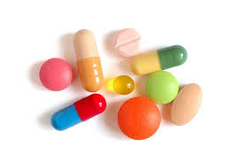
TRATTAMENTO: I FARMACI
VARIE POSSIBILITA’, USATI PER CONTROLLARE I SINTOMI ED EVITARE COMPLICANZE
PROCINETICI (es: Metoclopramide, Domperidone, Betanecolo, Neostigmina, Octreotide, Eritromicina, Cisapride- in passato-, Tegaserod -5HT-4-(!), Lubiprostone -cloro -, molto usati ma con efficacia variabile).
ANTIBIOTICI (tipo Rifaximina o Paromomicina, per evitare sovrainfezioni e ridurre il gonfiore. Alternative con Metronidazolo o Tetracicline per ridurre le resistenze).
ANTIEMETICI (al bisogno).
STEROIDI O IMMUNOSPPRESSORI (utili nelle forme con neuropatia infiammatoria o paraneoplastiche. Validi Prednisone, Rituximab, Ciclofosfamide).
«ANTIDOLORIFICI» PER DOLORE CRONICO (Triciclici, Gabapentin,
Attenzione agli oppioidi!).

Slide 34
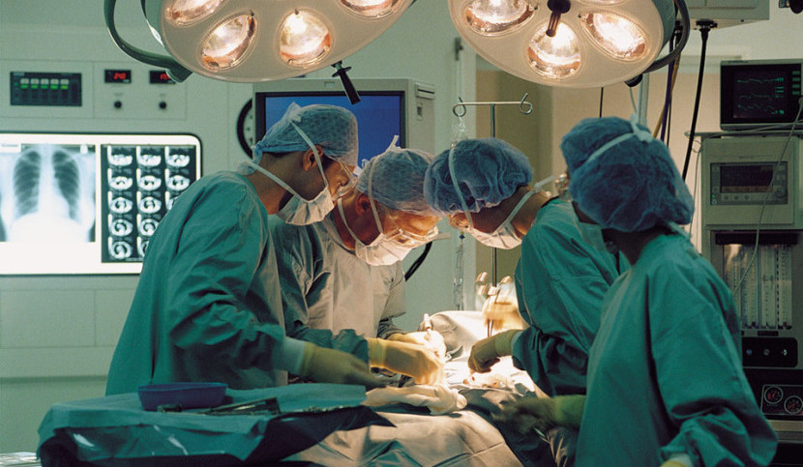
TRATTAMENTI OPERATIVI
HANNO UN RUOLO PIU’ LIMITATO, IN PAZIENTI SELEZIONATI
DECOMPRESSIONE INTESTINALE (Ottenuta con SNG, Endoscopia, Bypass intestinali o esecuzione di stomie, può migliorare la capacità di transito, ridurre il dolore e ridurre le ospedalizzazioni).
RESEZIONE DI PORZIONI DI INTESTINO (Casi selezionati, tratti brevi coinvolti. PUO’ INSTAURARE UN CIRCOLO VIZIOSO!) .
TRAPIANTO DI PICCOLO INTESTINO (Solo in malattia refrattaria con dipendenza e complicanze da TPN. Complicanze registrate: rigetto, infezioni, malattie linfoproliferative).

Slide 35
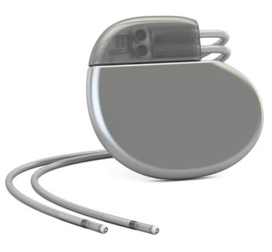
TRATTAMENTO: LE PROSPETTIVE
PACEMAKER INTESTINALI (Sviluppati per la gastroparesi, operano con il principio di quelli cardiaci. Possibili nausea e vomito.)

Slide 36
APPROFONDIMENTI BIBLIOGRAFICI
Allan P and Lal S. Intestinal failure: a review [version 1; referees: 2 approved]. F1000Research 2018, 7 (F1000 Faculty Rev): 85.
Camilleri M, Lawrence S F, Grover S. Chronic intestinal pseudo obstrucrion. Litterare review Jan 2018. Uptodate.
Antonucci A, Fronzoni L, Cogliandro L, Cogliandro RF, Caputo C, De Giorgio R, Pallotti F, Barbara G, Corinaldesi R, Staghellini V. Chronic intestinal pseudo- obstruction. World J Gastroenterol 2008; 14(19): 2953- 2961.
L. Pironi et al., ESPEN Guidelines on chronic intestinal failure in adults. Clinical Nutrition 2016;35:247-307.

Slide 37
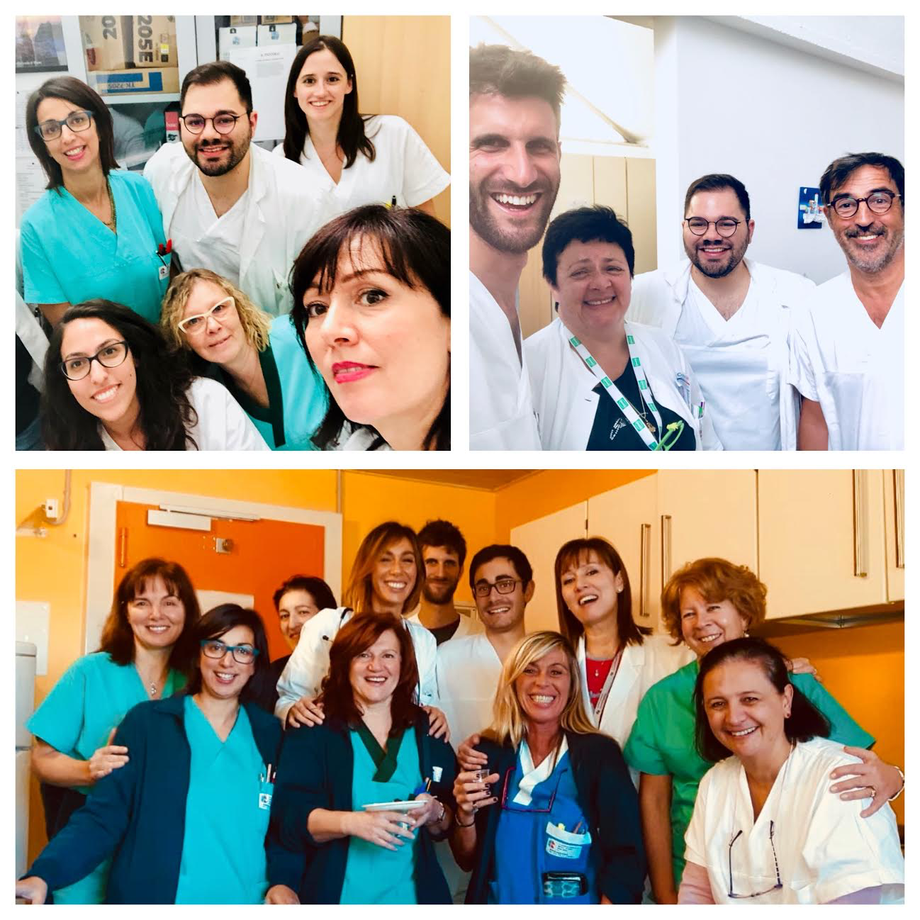
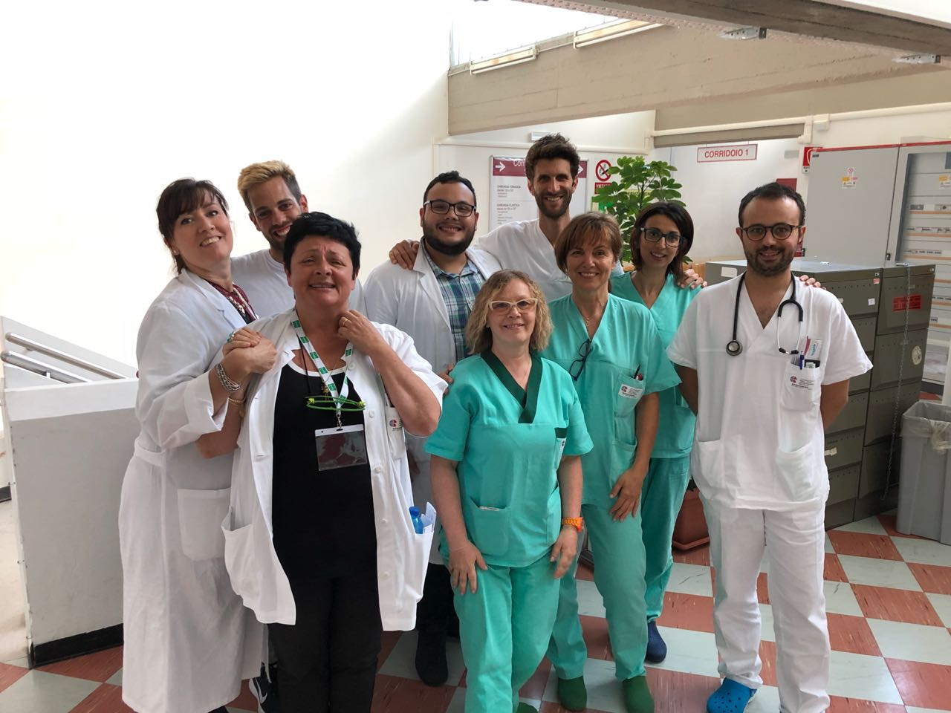
Grazie per l’attenzione!
Michele Campigotto, Scuola di specializzazione in Malattie dell’Apparato Digerente- Trieste

